Slide 1



司法獨立
Judicial Independence

Slide 2

司法獨立是什麼？
「司法獨立」是指法院可獨立行使司法權

Slide 3
司法獨立是什麼？
法官在判案時，既不受政府或者立法部門干涉；亦不受社會輿論，和其他一切因素干涉。
能夠完全「無懼、無偏、無私、無欺」，依據法律公正地履行職責，維持法治。

Slide 4

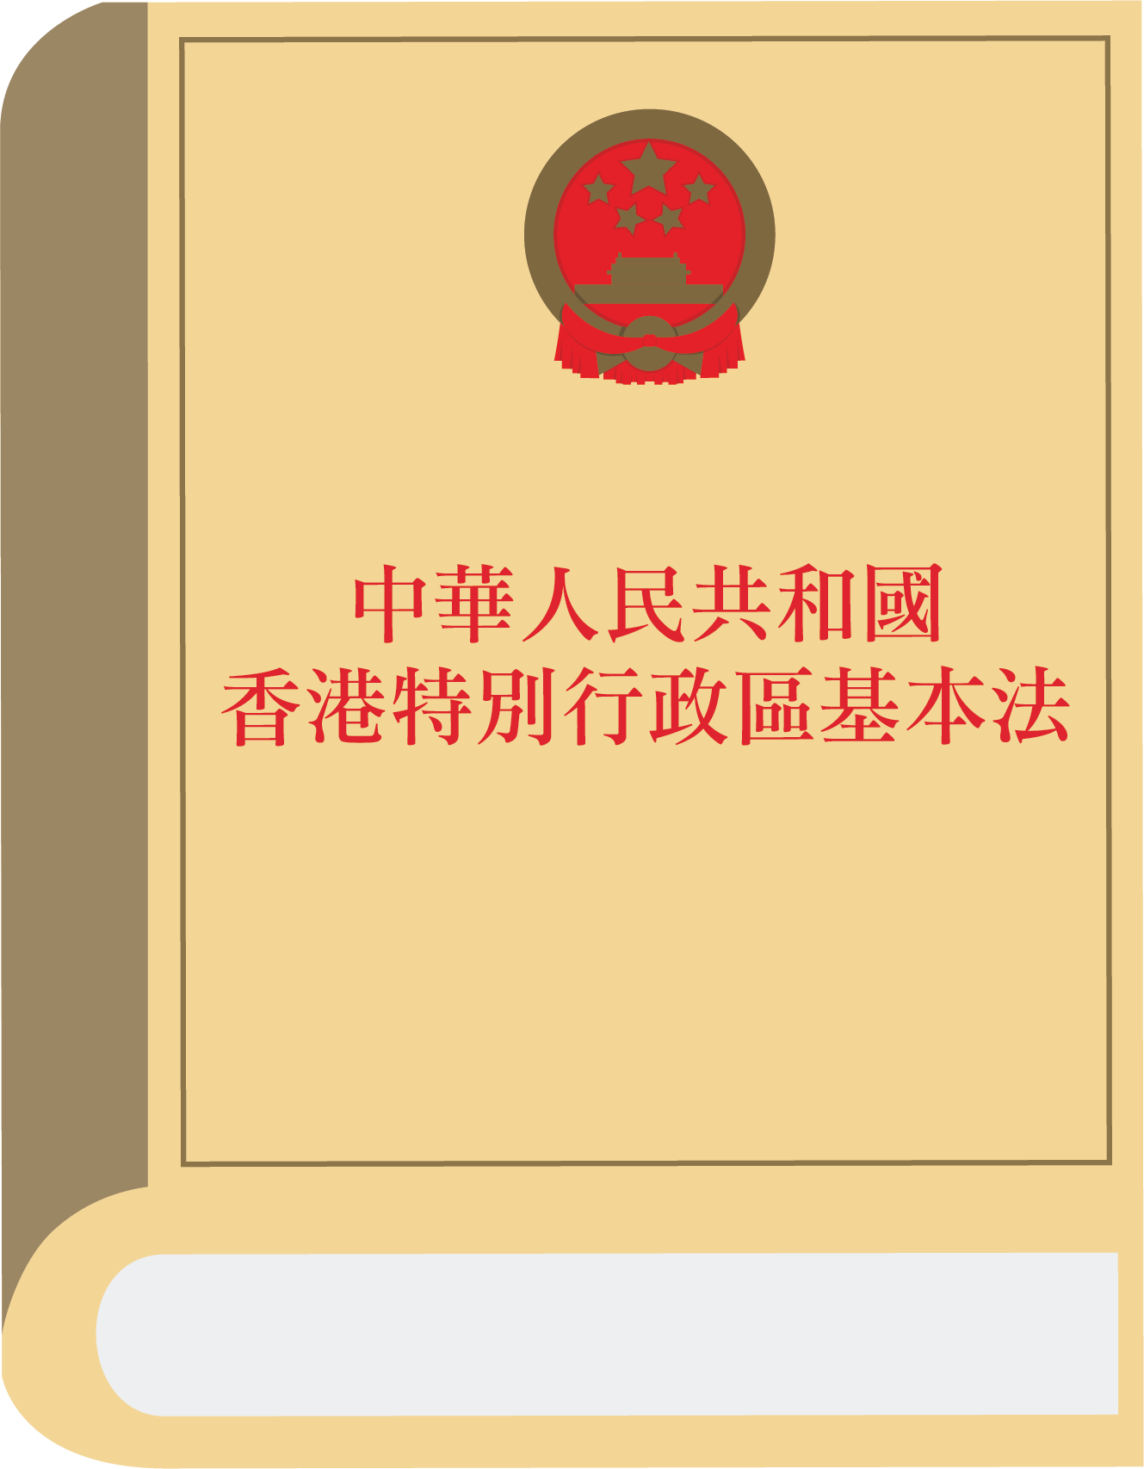

司法獨立是什麼？
司法獨立是長久以來普通法制度下的基本概念和傳統，亦是《基本法》對於香港司法體制的具體規定。

Slide 5
《基本法》令司法體系保持獨立性
《基本法》第十九條就規定香港享有獨立司法權和終審權，正是從憲制層面肯定了香港特區長久以來司法獨立的傳統，並賦予香港終審權，令香港的司法體系能夠保持自身獨立性。

Slide 6
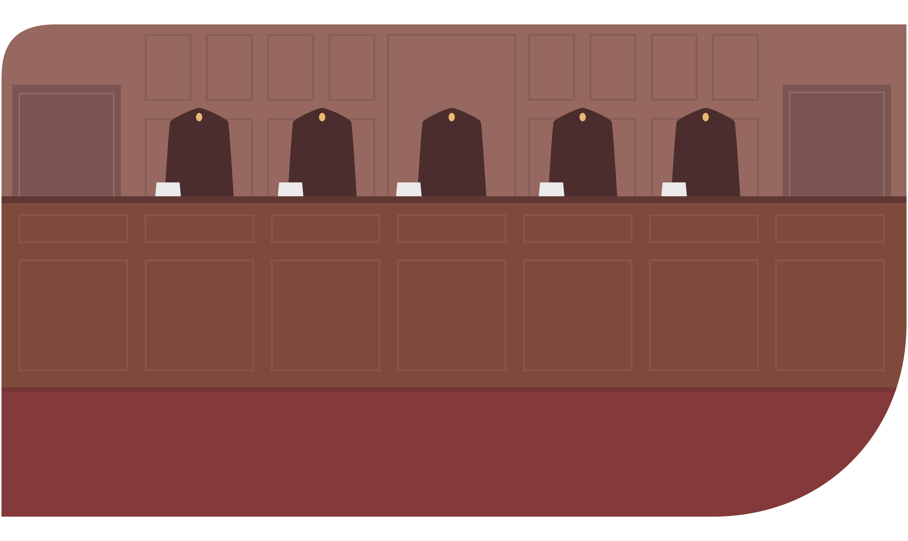
法官個人獨立的層面
在法官個人獨立的層面，《基本法》第八十五條就規定，香港特區法院在獨立進行審判，不受任何干涉；司法人員審判職責的行為亦不受法律追究。這是為法官獨立履行審判職責提供了制度保障。

Slide 7

法官個人獨立的層面
此外，香港法官基本上為終身制，只有在法官無力履行職責或行為不檢的情況下，才可以免去其職務。

Slide 8

法官個人獨立的層面
通過以上的制度安排，基本上保證了法官個體的獨立性。

